Slide 1
Третій закон Ньютона фізика 9 клас 11.03.2021
Самостійно опрацюйте параграф 32
Зробіть у зошитах відповідні записи
Зверніть увагу на задачу
Можете письмово дати відповіді на контрольні запитання
Домашнє завдання :параграф 32-вивчити,вправа 32 (на вибір)
Перегляньте цікавинки про Ньютона

Slide 2
Цікавинки про Ньютона

Slide 3
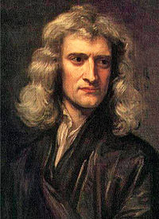
Ісаак Ньютон
Англійський учений, який заклав основи сучасного природознавства, творець класичної фізики та один із засновників числення нескінченно малих.
Ньютон закінчив Кембриджський університет і був у ньому професором математики. Він був президентом Королівського наукового товариства і членом парламенту. Він служив уряду Англії як доглядач, а з 1699 року директор Королівського монетного двору.

Slide 4
Перший дослід Ньютона
3 вересня 1658 року помер Олівер Кромвель, англійський революціонер, що ненадовго став повновладним правителем країни. У містечку Грентем, де в той час жив Ньютон, діти затіяли змагання зі стрибків у довжину. Помітивши, що стрибати краще за вітром, ніж проти нього, Ісаак стрибнув далі від усіх суперників. Пізніше він зайнявся дослідами: записав, на скільки футів вдається стрибнути за вітром, на скільки — проти нього і як далеко він може стрибнути у безвітряний день. Так він отримав уявлення про силу вітру, виражену в футах. Ставши знаменитим ученим, він вважав ці стрибки своїми першими експериментами.

Slide 5
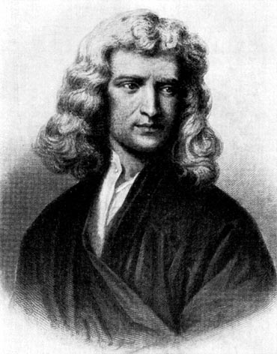
Цікаві факти про Ісаака Ньютона
У початковій школі Ісаак Ньютон учився досить посередньо до тих пір, поки його не побив і не образив найкращий учень у класі, завдавши Ньютону моральної травми. Однак після цього всі успіхи Ньютона в навчанні стали блискучими.

Slide 6
Особливу заздрість однокласників викликали іграшки, які робив Ньютон. Він побудував мініатюрний вітряний млин, що викликав захоплення не тільки у дітей, але і у дорослих. Під час сильного вітру млин навіть міг по-справжньому змолоти жменю зерна. А в безвітряну погоду млин рухав живий «мірошник» — його роль виконувала миша, яка вертіла колеса. Щоб змусити мишу підійматися на колесо, хлопчик повісив над коліщатком мішечок із зерном. У чотирнадцять років він змайстрував водяний годинник і своєрідний самокат. Годинники були настільки точні, що ними користувалося все сімейство Кларк. А по вечірньому небу Грентема безшумно ковзали підсвічені ліхтариками повітряні змії, зроблені та запущені Ньютоном.

Slide 7
А ось іще один цікавий випадок із життя знаменитого фізика. Ісаак Ньютон, як відомо, був членом Палати лордів. Засідання Палати лордів Ньютон відвідував регулярно. Однак протягом багатьох років він не сказав ні слова на засіданнях. Усі завмерли коли, нарешті, Ньютон раптом попросив слова. Присутні очікували грандіозної та розумної промови, але Ньютон у повній тиші проголосив: «Панове, я прошу закрити вікно, інакше я можу застудитися!».

Slide 8
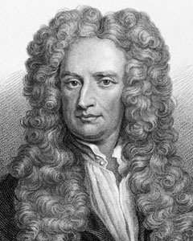
В останні роки свого життя Ісаак Ньютон серйозно взявся за богослов’я та під великим секретом писав власну книгу, про яку висловлювався як про найвеличнішу і найважливішу свою працю. Він вважав, що ця праця повинна рішучим чином змінити життя людей. Хто знає, якою була б ця книга,… але з вини улюбленої собаки Ньютона, яка перекинула лампу, сталася пожежа. У результаті, крім самого будинку і всього майна Ньютона, згорів великий рукопис. Ось вам і булгаківсько-воландівський: «Рукописи не горять!». Горять, ще як горять! Це було незадовго до смерті великого вченого...

Slide 9
31 березня 1727 року Ісаак Ньютон помер. Указом короля Ньютона поховали у Вестмінстерському абатстві. На його могилі викарбувано слова : «Тут спочиває сер Ісаак Ньютон, дворянин, який майже божественним розумом першим довів з факелом математики рух планет, шляхи комет і припливи океанів. Він досліджував різноманітність світлових променів і різні властивості кольорів, які при цьому з'являються, про що раніше ніхто не підозрював… Нехай смертні радіють, що існувала така прикраса роду людського.»

Slide 10
Важливість законів Ньютона
Закони Ньютона разом з його ж законом всесвітнього тяжіння та апаратом математичного аналізу вперше в свій час надали загальне та кількісне пояснення широкому спектру фізичних явищ, починаючи з особливостей руху маятника та закінчуючи орбітами Місяця та планет. Закон збереження імпульсу, який Ньютон вивів як наслідок своїх другого та третього законів, також став першим з відомих законом збереження.
Закони Ньютона піддавались експериментальній перевірці протягом більш як двохсот років. Для масштабів від 10−6 метра на швидкостях від 0 до 100 000 000 м/с вони дають задовільні результати. Але спеціальна теорія відносності Ейнштейна внесла свої корективи в закони Ньютона, розширивши в такому модифікованому вигляді сферу їхнього застосування, хоча для нерелятивістських фізичних об'єктів вигляд модифікованих законів Ньютона стає звичним.

